Slide 1

Планировщик путешествий
Это веб-приложение, созданное для упрощения планирования поездок. Оно предоставляет пользователям удобный инструмент для создания маршрутов, расчёта бюджета и сохранения всех данных для дальнейшего использования.

Slide 2
Основные функции
Создание маршрутов
Расчёт бюджета
Пользователь может добавлять точки маршрута, указывать время посещения, приоритеты и получать рекомендации по оптимальному пути.
Инструмент автоматически рассчитывает расходы на путешествие, включая транспорт, проживание, питание и дополнительные траты.

Slide 3

Ключевые страницы
Главная страница
Страница маршрутов
Центральный хаб приложения, где пользователь может создавать новые маршруты, добавлять бюджет и настраивать поездку.
Показывает все маршруты, с их подробностями, включая последовательность посещения мест, время и дополнительные примечания.
Страница сохранённых данных
Позволяет пользователю загружать ранее созданные маршруты, редактировать их и повторно использовать при необходимости.

Slide 4
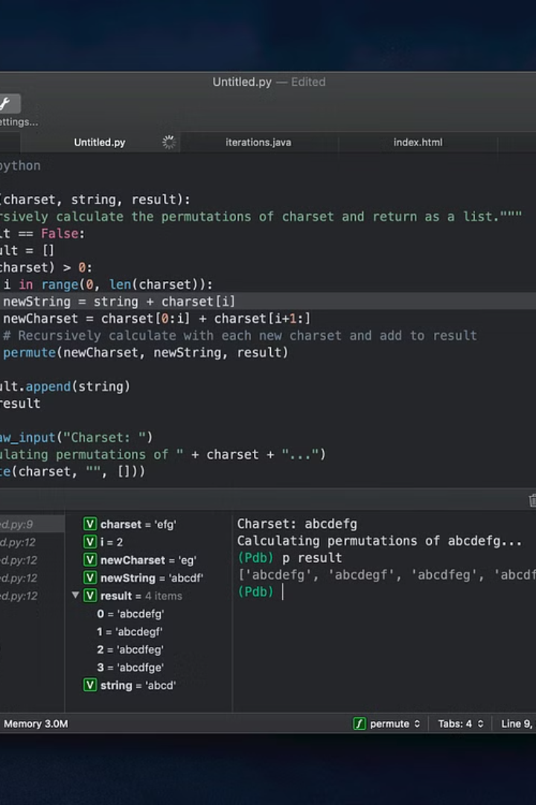
Используемые технологии
1
HTML
2
CSS
Основной каркас приложения. Каждая страница структурирована для удобной навигации.
Отвечает за оформление интерфейса. Приложение использует современные элементы дизайна, плавные переходы и адаптивный подход.
3
JavaScript
Логика приложения сосредоточена в нескольких скриптах. Каждый из них выполняет свою роль: управление маршрутами, бюджетом, сохранением данных и отображением карт.

Slide 5
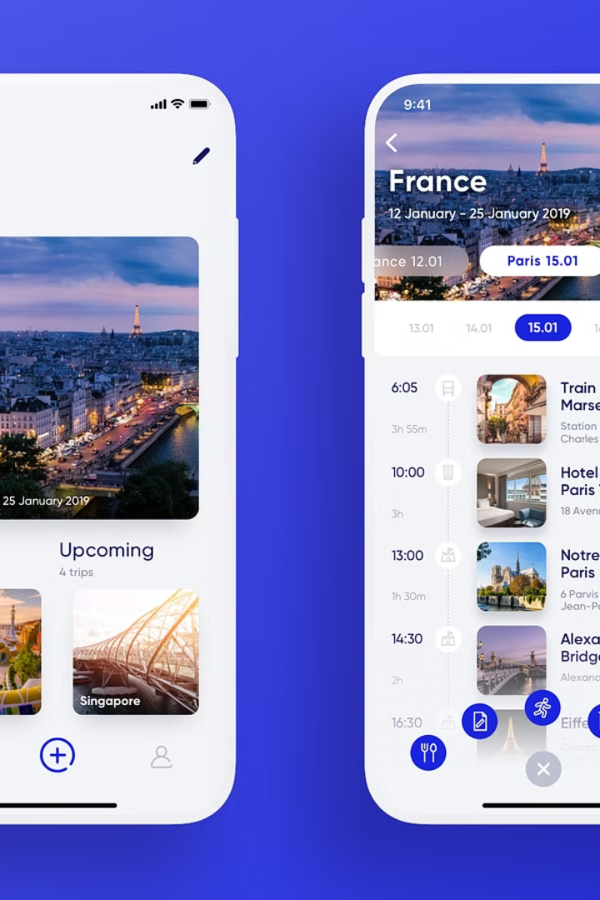



Преимущества проекта
Удобство
Гибкость
Планирование путешествий в одном месте.
Инструмент для работы с бюджетом и маршрутом.
Стиль
Современный и стильный интерфейс.

Slide 6
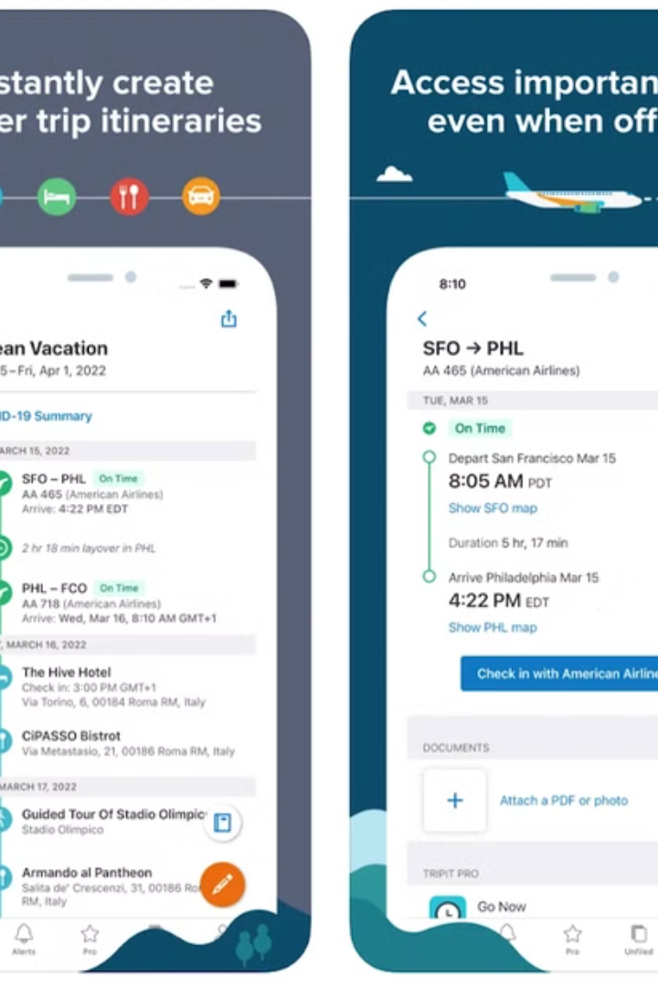
Заключение
"Планировщик путешествий" — это универсальное приложение, которое объединяет все основные потребности путешественников. Независимо от того, планируете ли вы путешествие мечты или короткую поездку на выходные, это решение поможет вам организовать всё максимально удобно.

